Slide 1
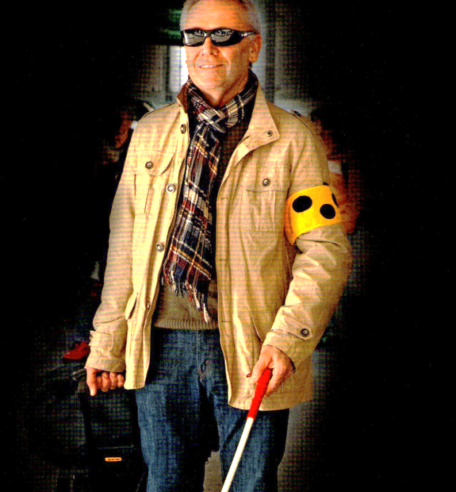
Lektion 10.3
Wann kommst du
in Hamburg an?

Slide 2
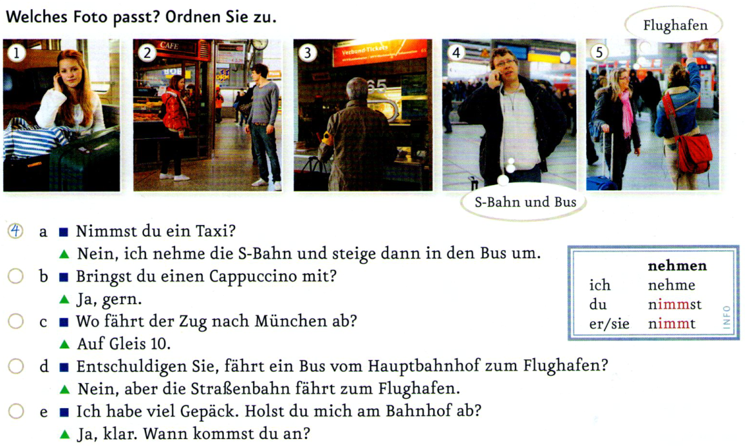
2
3
5
wir
ihr
Sie/sie
en
t
en
nehm
nehm
nehm
1

Slide 3
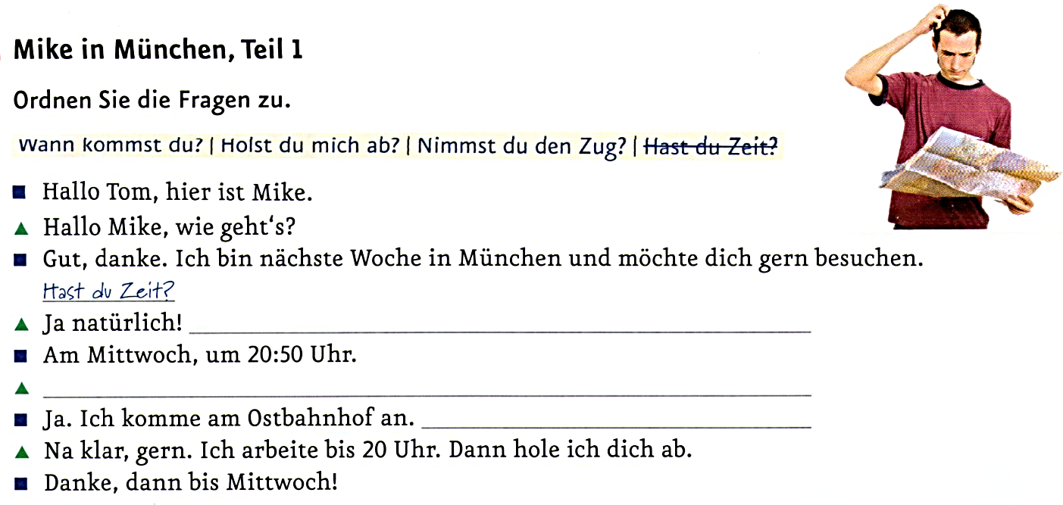

Slide 4
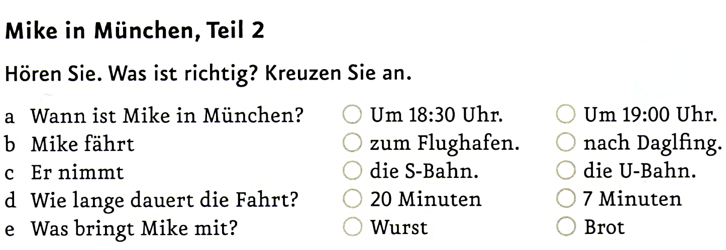



Slide 5
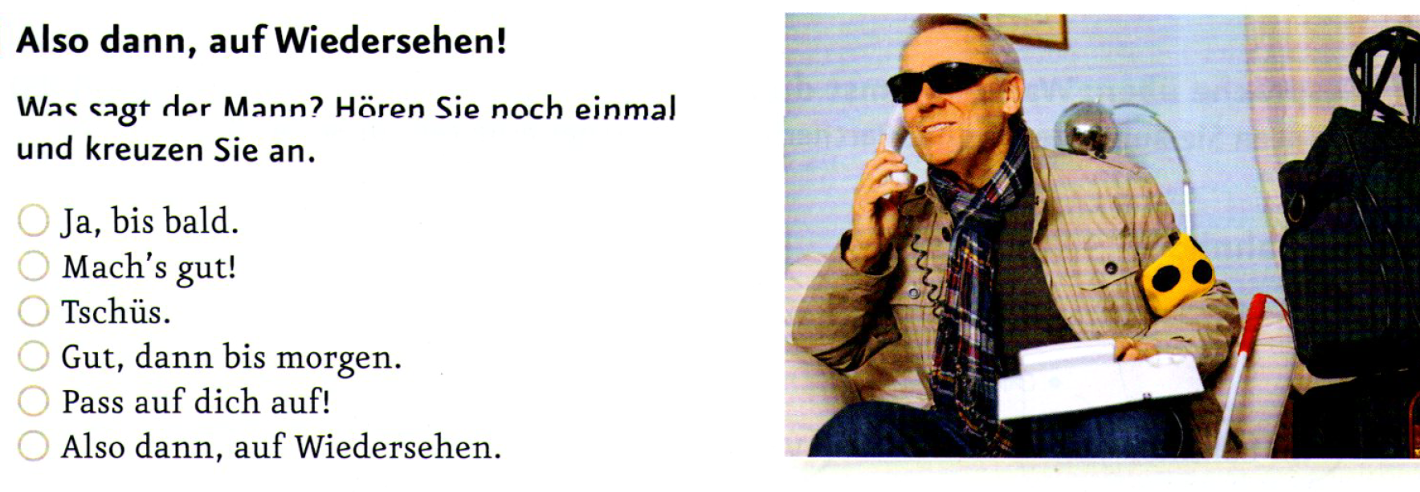
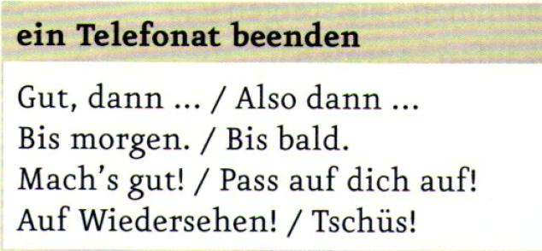

Slide 6
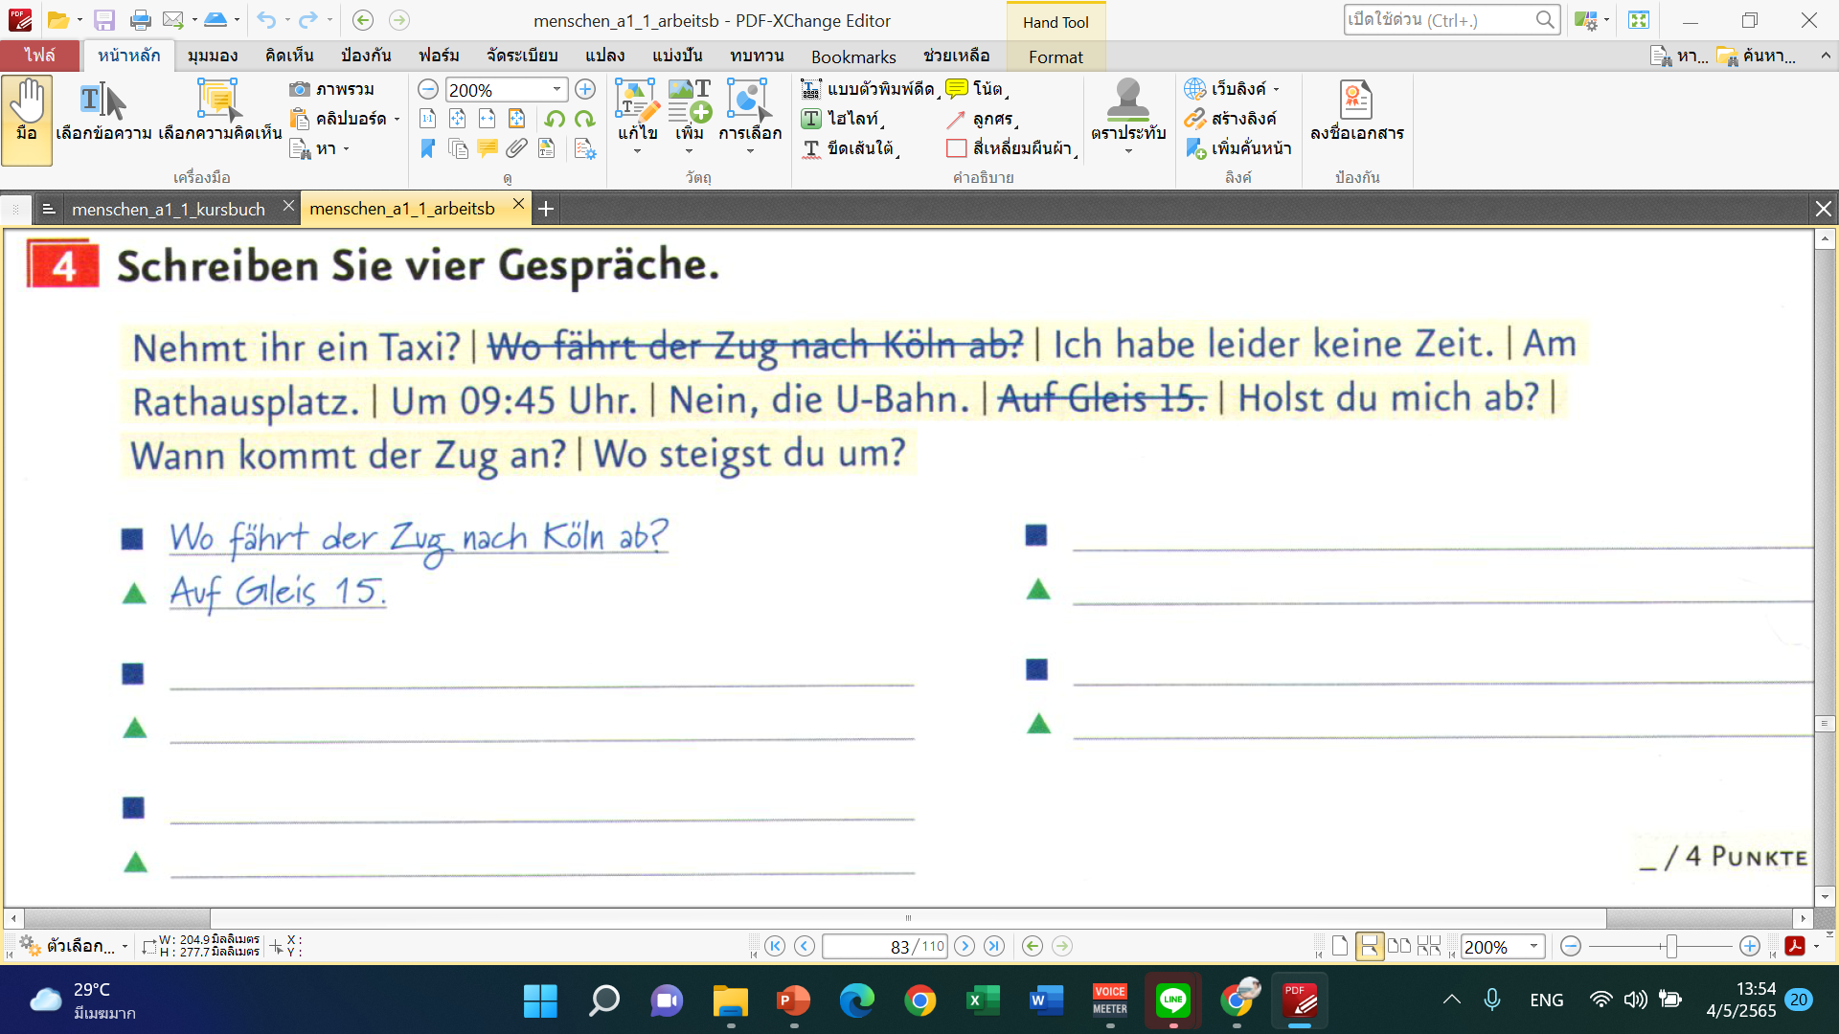
Nehmt ihr ein Taxi?
Nein.die U-Bahn.
Holst du mich ab?
Ich habe leider keine Zeit.

Slide 7
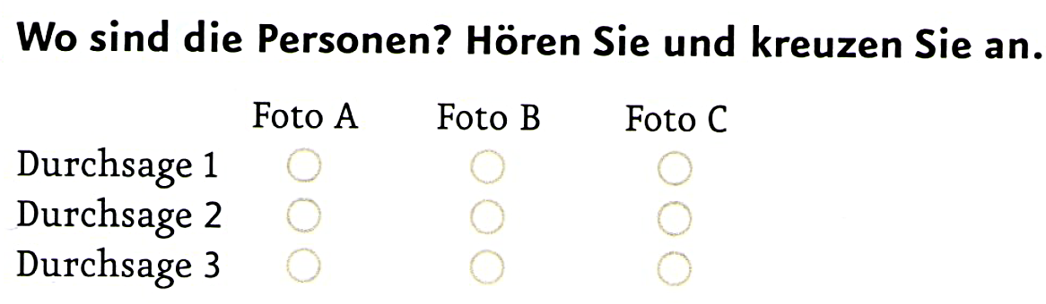
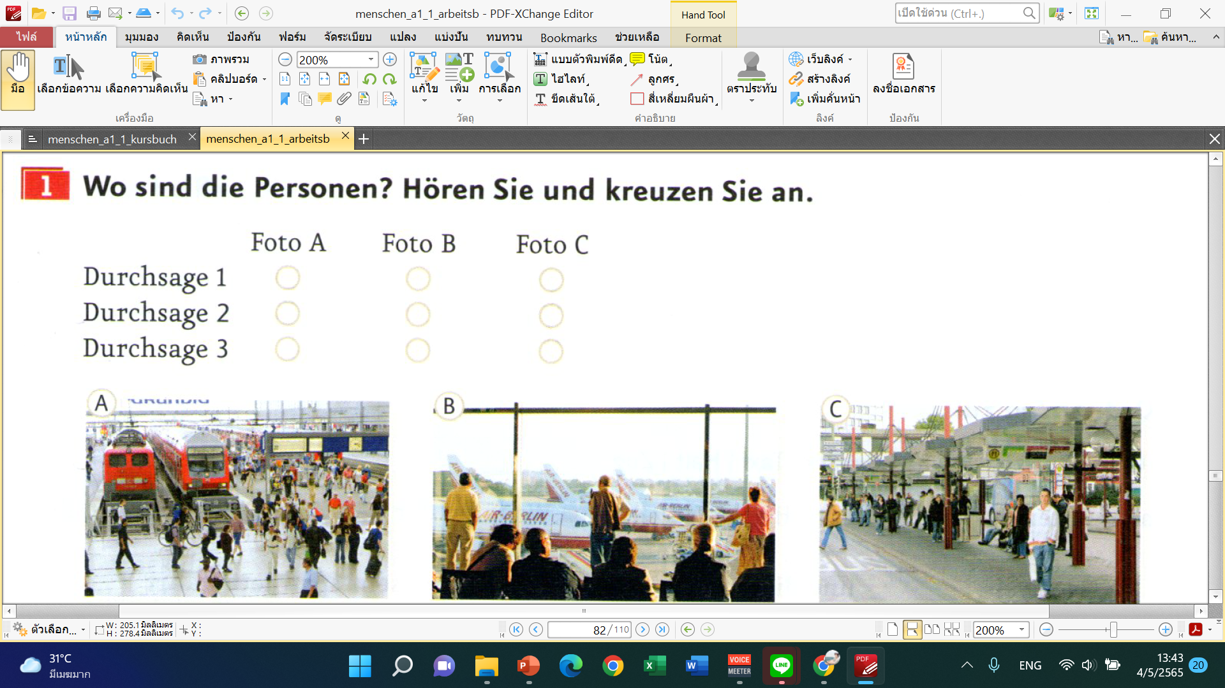
A
B
C

Slide 8
